Slide 1
  Análisis de la política pública orientada al desarrollo local dentro del territorio municipal
    Análisis y diseño del desarrollo local desde la perspectiva de las políticas públicas
    Gestión y evaluación del desarrollo local, desde la perspectiva de las políticas públicas
    Las políticas de fomento productivo como base del desarrollo local
    De la planificación centralizada a la identidad local como base del desarrollo territorial

Slide 2
    Análisis y diseño del desarrollo local desde la perspectiva de las políticas públicas
Necesidades y problemas
Planes, programas y proyectos existentes
Planes, programas y proyectos faltantes
Críticas y recomendaciones

Slide 3
Necesidades y problemas
Cuáles son las “necesidades sociales a satisfacer” mediante la política que se analiza? y
Cuáles son los “problemas públicos a resolver” que impiden u obstaculizan la satisfacción de esas necesidades y cuáles son las “principales causas a remover” que explican o justifican esos problemas?

Slide 4
cuáles son los sectores sociales destinatarios, cuáles son las materias de las que se ocupa y cuáles son los territorios donde se aplica?
cuál es la gravedad y cuál es la urgencia de cada una de las necesidades locales o regionales insatisfechas?
los motivos que explican o justifican la presencia de los problemas por una parte y, por la otra, las consecuencias de esos problemas. Los problemas no son sus consecuencias ni sus causas.

Slide 5
Una política de un gobierno municipal para el desarrollo del capital físico de una localidad; las necesidades sociales identificadas podrían ser, entre otras, la vivienda y la infraestructura de servicios (obras públicas y servicios públicos).
una política de un gobierno municipal para el desarrollo de la actividad económica de una localidad o región, las necesidades sociales identificadas podrían ser, entre otras, el empleo y el crecimiento de la economía local y regional. A su vez, el problema prioritario identificado podría ser la “incapacidad institucional” y sus causas principales, las fallas en la gestión asociada, el planeamiento del desarrollo o la gestión organizacional de los recursos humanos

Slide 6
En una política de un gobierno subnacional para el desarrollo del capital humano de una o varias localidades o regiones, las necesidades sociales identificadas podrían ser, entre otras, la educación, la salud y el ambiente. A su vez, el problema prioritario identificado podría ser la “falta de transparencia” y sus causas principales, las deficiencias en la publicidad del presupuesto o el acceso a la información pública.

Slide 7
En una política de un gobierno subnacional para el desarrollo del capital social de una o varias localidades, las necesidades sociales identificadas podrían ser, entre otras, la seguridad, la convivencia y el fortalecimiento de la sociedad civil. A su vez, el problema prioritario identificado podría ser la “falta de participación política” y sus causas principales, la baja de la participación en las elecciones competitivas y en los consejos consultivos y foros de la sociedad civil existentes

Slide 8
Planes, programas y proyectos existentes
Una política de un gobierno municipal para el desarrollo del capital físico de una localidad, que consiste en (por ejemplo) el “plan para el desarrollo físico de la localidad o región de…” podría incluir un “Programa de vivienda” (con proyectos de refacción o ampliación de viviendas existentes y de construcción de nuevas viviendas) y un “Programa de infraestructura de servicios” (con proyectos de infraestructura vial, agua de red, electricidad y gas natural y de movilidad y comunicación, transporte interurbano, teléfono e internet por banda ancha).

Slide 9
Una política de un gobierno municipal para el desarrollo de la actividad económica de una localidad o región, puede incluir un “plan para el desarrollo económico de la localidad ….” que incluya un “Programa de empleo” (con proyectos de identificación de la demanda laboral y de formación y capacitación de oferta laboral a escala local y regional) y un “Programa de crecimiento de la economía de la localidad o región” (con proyectos de identificación de fortalezas y oportunidades del comercio interno y externo y de concertación intersectorial para la producción).

Slide 10
Planes, programas o proyectos “sobrantes” y “faltantes”
Relacionar las necesidades sociales (locales) a satisfacer, los problemas públicos a resolver y sus causas principales a remover (identificados en el primer paso) con los planes, programas y proyectos existentes a esos fines.
Cuáles son las relaciones entre “lo que se debe hacer teóricamente”: satisfacer las necesidades locales, resolver los problemas públicos y remover sus causas principales y “lo que se hace real y efectivamente”: diseñar y gestionar planes, programas y proyectos a esos fines.

Slide 11
Para relacionar adecuadamente “necesidades, problemas y causas”, por una parte, con “planes, programas y proyectos”, por la otra, se recomienda el trabajo de gabinete en equipos que deben ser multidisciplinarios, a partir de un “pensamiento estratégico”

Slide 12
El análisis sobre la efectividad de las políticas de desarrollo local debe buscar dos defectos probables: planes, programas o proyectos “sobrantes” o “faltantes”.
Hay “sobrantes” cuando se detectan planes que no tienden a satisfacer necesidades locales o regionales, programas que no tienden a resolver problemas públicos o proyectos que no tienden a remover causas.
Hay “faltantes” cuando se detectan necesidades locales o regionales sin planes que tiendan a satisfacerlas, problemas públicos sin programas que tiendan a resolverlos o causas sin proyectos que tiendan a removerlas.

Slide 13
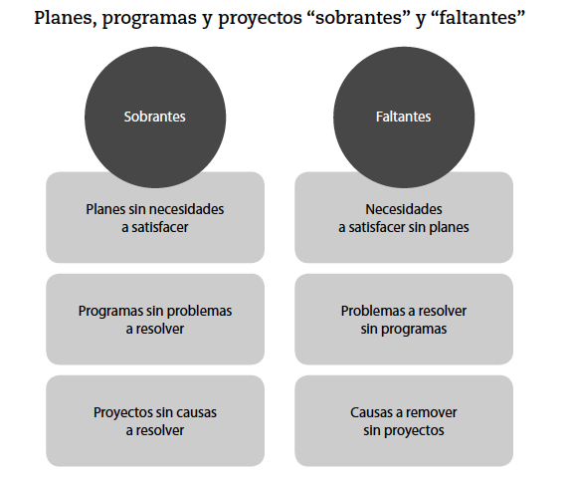

Slide 14
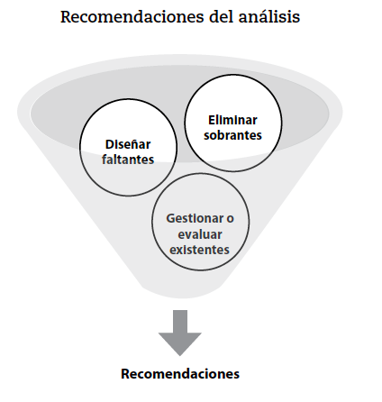

Slide 15
Se debe recomendar la eliminación de los “sobrantes”, el diseño de los “faltantes”, la gestión o evaluación de los planes, programas o proyectos “existentes”. Vale subrayar que las recomendaciones (más allá de la subjetividad del decisor público) deben realizarse a partir de información (indicadores sociodemográficos, por ejemplo).
Éste debe ser el primer insumo del diseño de nuevas políticas para el desarrollo local.

Slide 16
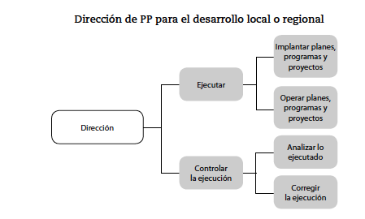
    Gestión y evaluación del desarrollo local, desde la perspectiva de las políticas públicas

Slide 17
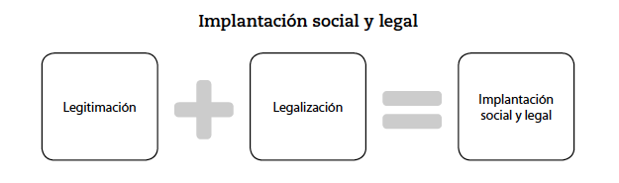
Fases de la dirección
1. Implantar los planes, programas y proyectos decididos:

Slide 18
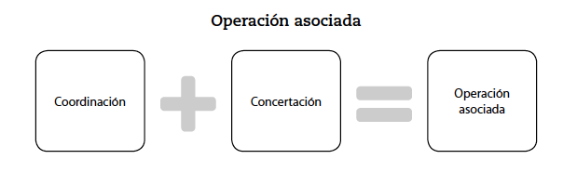
2. Operar los planes, programas y proyectos decididos:
coordinación administrativa e intergubernamental, con concertación intersectorial

Slide 19
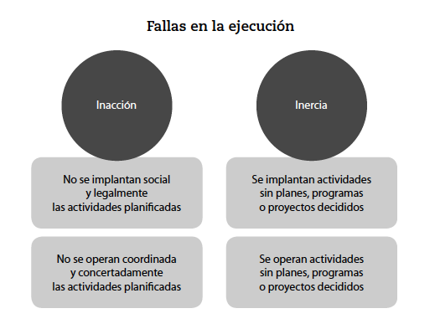
3. Analizar lo ejecutado: el monitoreo y la supervisión
Ambos tratan de analizar y, sobre esa base, corregir tempranamente los desvíos de la ejecución

Slide 20
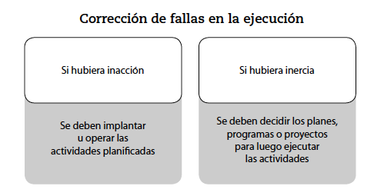
4. Corregir la ejecución: por inacción o por inercia

Slide 21
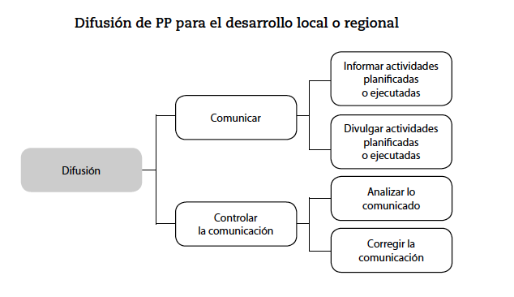

Slide 22
    Las políticas de fomento productivo como base del desarrollo local
    De la planificación centralizada a la identidad local como base del desarrollo territorial

Slide 23
Papel de los gobiernos subnacionales en el desarrollo local
Los gobiernos subnacionales influyen en el desarrollo local en complemento a las políticas nacionales.
Pueden reducir las barreras normativas a la inversión privada y crear un entorno propicio para el pleno aprovechamiento de recursos locales no utilizados o utilizados insuficientemente.
Pueden elevar la capacidad de sus territorios para competir con otros y atraer inversiones directas mediante:

Slide 24
Infraestructura local de buena calidad;
Políticas y reglamentos que realcen la eficiencia de las empresas (abarcan desde la capacitación laboral hasta la regulación de los recursos naturales, incluido el funcionamiento de los mercados inmobiliarios);
El fomento de servicios fundamentales para el desarrollo en la economía local (contabilidad, mantenimiento, informática); y
El fomento de la cooperación entre empresas a fin de lograr más rápidamente economías de escala en el suministro de ciertos bienes y servicios, como se verá más adelante.

Slide 25
Cambio en el papel de los gobiernos regionales y locales que dejan de actuar como proveedores directos de servicios de abastecimiento de agua y alcantarillado para convertirse en entidades fiscalizadoras de los servicios privados
Por ejemplo: dejar de administrar mercados y mataderos municipales para regular y supervisar los del sector privado.

Slide 26
Elementos para lograr un proceso de desarrollo local exitoso
Es necesario adoptar un enfoque multidimensional para escapar de los planes tradicionales que ponían mayor énfasis en lo sectorial, sin olvidarse de nutrirse de experiencias anteriores.
Debe existir una participación de todos los actores para poder contar con una masa crítica que pueda repensar lo local y además lleve a un proceso que se oriente a la cooperación y negociación de los diferentes interesados a fin de construir en consenso una visión común de desarrollo.
Es imperativo contar con agentes e instituciones de desarrollo que ponga a disposición de los actores locales los instrumentos y las herramientas para que dinamicen sus actividades, sean económicas, sociales o culturales. Además no hay que perder de vista la necesidad de lograr una unidad de criterio entre los procesos inducidos y los procesos endógenos.

Slide 27
El agente público debe provocar contextos de desarrollo, ambientes industriales y espacios de innovación para que la iniciativa privada encuentre atractivas localizaciones para la inversión. Es necesario por otra parte la elaboración de una estrategia común y consistente, validada financieramente por la institucionalización de fórmulas de financiación público-privadas que no sean exclusivamente tributarias de los presupuestos públicos.
El gobierno local es capital para trasladar los valores, principios y criterios de la globalización a lo concreto del municipio o provincia. El desarrollo local pasa necesariamente por la potenciación de mesoestructuras urbanísticas y el fortalecimiento del tejido social empresarial local, el aprovechamiento de los recursos endógenos, la eliminación de las desigualdades territoriales y la movilización del ciudadano a través de nuevas fórmulas participativas en los ámbitos político, social y obviamente en el económico.

Slide 28
Algunos elementos que retrasan el desarrollo local
Debilidad y poca convicción en el Gobierno Central sobre el papel de la planificación estratégica.
Autoridades locales con débil percepción de la necesidad de crear en consenso una visión de futuro.
Sectores productivos desvinculados de reales oportunidades de desarrollo y del consenso local.
Líderes sectoriales con una visión cortoplacista y excesiva dependencia del nivel central.
Temor de abrir espacios de debate por posiciones políticas, autoridades con una visión del desarrollo y estilo de gestión tradicionales.

